Slide 1

¡Bienvenidos!
Está presentación está especialmente diseñada para ayudarlos a organizar un Baby Shower virtual.
¿Que necesitas hacer para el evento?
  Lee nuestro articulo de “Baby Shower Virtual” aquí para que tengas todos los preparativos listos.
  Personaliza esta presentación. Escribe el nombre de tu bebé en la dispositiva 3 e incluye algunas fotos para enseñarle a tus invitados como va su pancita.
  3. Proyecta la presentación con tus invitados, hagan las actividades y diviértanse.
  4. Si así lo deseas, puedes enviarle premios a los mejores jugadores (monederos electrónicos, una tarjeta de agradecimiento o cualquier cosa que te ocurra).

Slide 2














Bienvenidos a nuestro Baby Shower
>

Slide 3

Baby Shower de [nombre del bebé]

Slide 4
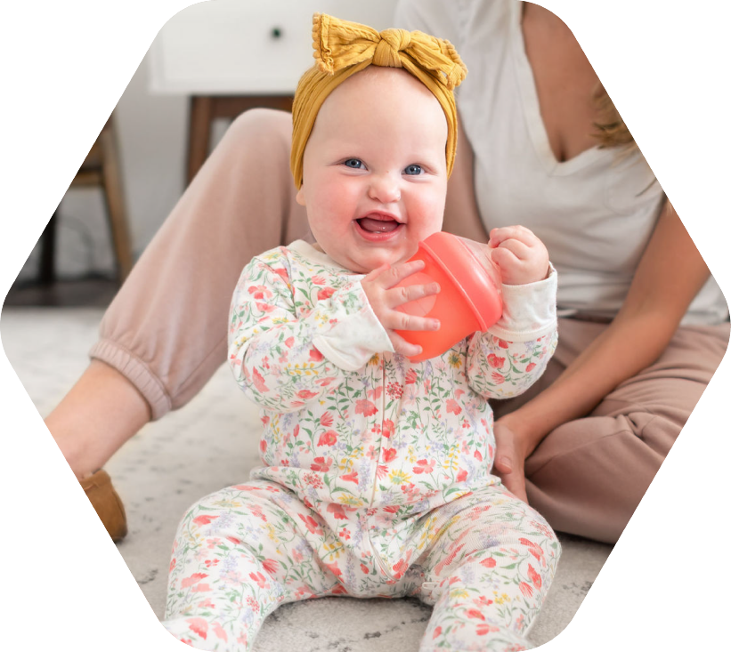
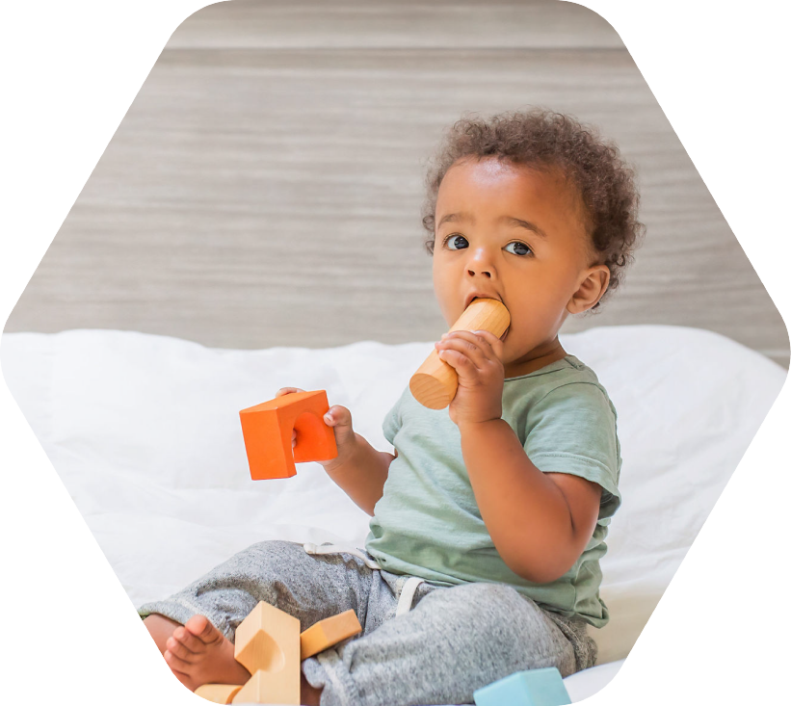
¿Qué crees que será?
Niña
clic
Niño
clic
o
>
>

Slide 5
Planeamos actividades para divertirnos un poco
Consejos para padres
Pictionary
¿Qué dice?
Baby Trivia
¡Ten papel y pluma a la mano!
>

Slide 6

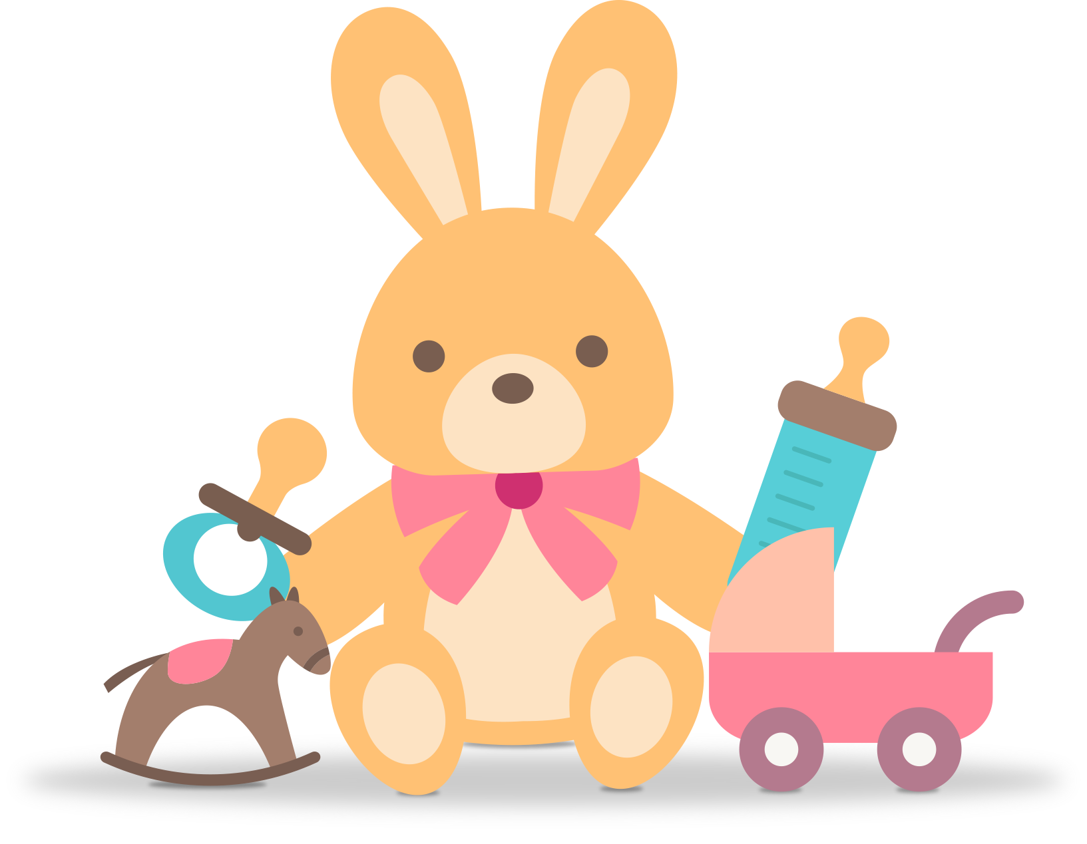
Actividad #1
Escríbenos un consejo para esta nueva etapa como padres
¿Cómo jugar?
  Queremos escuchar tus sabios consejos
  Las preguntas aparecerán en pantalla
  Escogemos a la persona ideal para responder o puedes usar la función "levantar la mano" si tienes la respuesta
>

Slide 7

Cuéntanos el mejor consejo que te dieron….
Consejos para padres
Nunca salgas de casa sin….
………….. te salvará la vida
>
>

Slide 8
Cuéntanos el mejor consejo que te dio tu mamá
Consejos para padres
Despídete de………………………..
Dile hola a ………………………..
>
>

Slide 9
Cuéntanos el peor consejo que te han dado
Consejos para padres
¿Cómo sobrevivir a las primeras 6 semanas?…………..
>

Slide 10
El consejo más extraño...
Consejos para padres
Acuérdate de disfrutar esta etapa
Cosas que te contaron sobre ser padre y qué no fueron ciertas
A veces está bien...
>
>

Slide 11
Actividad # 2
Pictionary
Adivina la respuesta con emojis
¿Cómo se juega?
  En cada pantalla aparecerá una palabra o frase hecha con emojis relacionados con embarazo o bebés
  Ten a la mano papel y lápiz y escribe la respuesta de cada palabra
  Mostraremos las respuestas luego de cada 5 preguntas
  Califica tus respuestas y al final del juego comparte tu resultado en el chat
  Tenemos premios
>

Slide 12

Pictionary
✂️🧵
4
❤️‍🔥
3
👶🛁
1
🥣🍎
2
>
>

Slide 13
Respuestas
Pictionary
👶🛁
1. Baño del bebé
🥣
🍎
2.Papilla de manzana
🤰🏻️‍🔥
3. Acidez estomacal
✂️🧵
4. Cortar el cordón
>

Slide 14
Pictionary
👧🤔👦
5
🥣⌛
6
🚽🚆
7
🥒🍦
8
>
>

Slide 15
Respuestas
Pictionary
👧🤔👦
5. ¿Niño o niña?
🥣⌛
6. Hora de comer
🚽🚆
7. Aprendiendo a ir al baño
🥒🍦
8. Antojos
>

Slide 16
Pictionary
🌅😷
9
🏗️📏🪨
10
🚼🎵
12
👶🥇💬
11
>
>

Slide 17
Respuestas
Pictionary
🌅😷
9. Náuseas matutinas
🏗️📏🪨
10. Hito del desarrollo
👶🥇💬
11. Sus primeras palabras
🚼🎵
12. Canción de cuna
>

Slide 18
Pictionary
👶🚗🏠😊
16
👶🤔📚
13
👶🌜🌴
14
🤰💧💔
15
>
>

Slide 19
Respuestas
Pictionary
👶🤔📚
13. Álbum de recuerdos del bebé
👶🌜🌴
14. Baby Moon, vacaciones de embarazo
🤰💧💔
15. ¡Se rompió la fuente!
👶🚗🏠😊
16. La llegada del bebé
>

Slide 20
Actividad #3
¿Qué dice?
¡Ordena las letras y adivina la palabra correcta!
Así se juega
  Cada pantalla contiene una frase o palabra descompuesta relaciona al embarazo o a bebés
  Ten a la mano papel y lápiz y ordena las frases o palabras
  Mostraremos las respuestas luego de cada 5 preguntas
  Califica tus respuestas y al final del juego comparte tu resultado en el chat.
  Tenemos premios
>

Slide 21
¿Qué dice?
2
1
5
3
4
A O T C L
E C A M R E O D A
C N T C R O N O S C I E A
A P Ñ L A
T Ó E R E M T M R O
>
>

Slide 22
Respuestas
¿Qué dice?
1A O T C L > TALCO
2. T Ó E R E M T M R O > TERMÓMETRO
3. A P Ñ L A > PAÑAL
4. C N T C R O N O S C I E A > CONTRACCIONES
5. E C A M R E O D A > MECEDORA
>

Slide 23
¿Qué dice?
10
6
7
8
9
A C L E N T A P
M A O L E U C M
E O U C R T
SCAA LCECH
POSE LA NECRA
>
>

Slide 24
Respuestas
¿Qué dice?
6. M A O L E U C M > MAMELUCO
7. A C L E N T A P > PLACENTA
8 E O U C R T > ERUCTO
9.POSE LA NECRA > PESO AL NACER
10. SCAA LCECH > SACA LECHE
>

Slide 25
¿Qué dice?
15
14
11
12
13
TSOTOF ED MAEORAZB
COIJIABT
RODCNÓ MBIUICALL
TPROA NE AGAU
A P A R E L A Ñ
>
>

Slide 26
Respuestas
¿Qué dice?
11. TSOTOF ED MAEORAZB > FOTOS DE EMBARAZO
12. COIJIABT > COBIJITA
13. RODCNÓ MBIUICALL > CORDÓN UMBILICAL
14. TPROA NE AGAU > PARTO EN AGUA
15. A P A R E L A Ñ > PAÑALERA
>

Slide 27
¿Qué dice?
19
20
16
17
18
RCARAILO
OCLATSOR
RUMDDICHIFIAO
OZIPATOSTA ED EBÈB
LOQIDIU MOANÓTICIO
>
>

Slide 28
Respuestas
¿Qué dice?
16. RCARAILO> CARRIOLA
17. OCLATSOR > CALOSTRO
18. RUMDDICHIFIAO > HUMIDIFICADOR​
19. OZIPATOSTA ED EBÈB > ZAPATITOS DE BEBÉ
20. LOQIDIU MOANÓTICIO > LÍQUIDO AMNIÓTICO
>
Baby Scramble

Slide 29
Actividad # 4
BABY TRIVIA
¡Veamos quienes conocen estos datos sobre bebés!
Así se juega
  Vamos a darte algunos datos capciosos sobre bebés
  Ten a la mano papel y lápiz y escribe las respuestas
  Cada 6 preguntas te mostraremos las respuestas
  Califica tus respuestas y coloca tus resultados en el chat
  Tenemos premios
>

Slide 30
Baby Trivia
1
¿Cómo se llama el celebre autor de música infantil mexicana, representado por un grillito cantor?
>

Slide 31
¿Cuántos pasos da en promedio un niño de 12 meses en un minuto?
Baby Trivia
2
A. 100 PASOS
B. 550 PASOS
C. 75 PASOS
D. 175 PASOS
>

Slide 32
¿A qué edad aproximadamente se comienza con la alimentación complementaria en bebés?
Baby Trivia
3
>

Slide 33
¿A qué edad pueden los bebés comenzar a probar la sal?
Baby Trivia
4
>

Slide 34
¿Cuál es el récord del mayor número de dientes con los que ha nacido un bebé?
Baby Trivia
5
A. 4
B. 6
C. 10
D. 12
>

Slide 35
¿Qué cosa pueden hacer los bebés que es imposible para un adulto?
Baby Trivia
6
>

Slide 36
Respuestas
Baby Trivia
Francisco Gabilondo Soler Cri-Cri
(D) 175 Pasos
6 meses
4. Después del primer año.
(D) 12 dientes
Tragar y respirar al mismo tiempo
>

Slide 37
¿Cuántos pañales usará un bebé desde que nace hasta que aprende a ir al baño?
Baby Trivia
7
A. 2000
B. 4000
C. 8500
D. 6000
>

Slide 38
¿Cuál es el nombre del escritor infantil, creador del Grinch y el Lorax, entre otros personajes; con traducciones a 20 idiomas?
Baby Trivia
8
(Punto extra si te sabes el nombre completo)
>

Slide 39
¿Cuál es el día más popular en qué los bebés deciden nacer?
Baby Trivia
9
A. Domingo
B. Jueves
C. Lunes
D. Martes
>

Slide 40
¿Qué órgano sensorial se desarrolla completamente antes del nacimiento?
Baby Trivia
10
>

Slide 41
Si un adulto tiene 10,000 papilas gustativas. ¿Cuántas tiene un bebé?
Baby Trivia
11
A. 5,000
B. 15,000
C. 10,000
D. 30,000
>

Slide 42
Se hace después de alimentar a un bebé con leche materna…
Baby Trivia
12
>

Slide 43
Respuestas
Baby Trivia
(C) 7000 – 9000 pañales
Theodor Seuss Geisel, conocido como Dr. Seuss
Martes, seguido del lunes. El domingo tiene un 35 % menos de nacimientos en promedio
El oído interno
(D) 30,000 papilas gustativas
(A) Sacar el aire
>

Slide 44
¡Ronda de aplausos a los ganadores!
(Te haremos llegar tus premios como reconocimiento por ser los mejores jugadores)
Consejos para papás
Baby
Trivia
Pictionary
¿Qué dice?
>

Slide 45
¡Nos encantó verte!
Gracias por acompañarnos en esta nueva etapa de nuestra vida.
Notes:
It was lovely to see you!
Thank you for joining and for your support through this exciting (but scary!) time.

